Slide 1
УП.02 «Выполнение химической завивки волос»
Тема: Накручивание прядей на коклюшки различными методами.
Цель: Сформировать навыки выполнения накрутки волос в горизонтальной технике.

Slide 2
ДОЛЖНЫ УМЕТЬ:
Выполнять подготовительные и заключительные работы при выполнении химической завивки.
С учетом дизайна будущей прически, выбирать коклюшки, накручивать волосы в горизонтальной технике. Применять правила безопасного труда.

Slide 3
Актуализация знаний
1. Дайте определение долговременной завивке волос.
2. Назовите характерные черты химической завивки волос.
3. В результате какого физического воздействия, при завивке волос меняет форму?
4. Под каким углом к голове оттягивают прядь волос при ее накрутке на коклюшку?
5. Какие классические коклюшки вы знаете?
6. Каким будет локон после завивки на классические коклюшки?
7. Под каким углом к голове оттягивают прядь при ее накрутке на коклюшку?
8. Как зависят упругость и размер волны при завивке волос от диаметра коклюшки?

Slide 4
Актуализация знаний
9. Дополните следующие предложения.
При накручивании толстых прядей на тонкие коклюшки завиток получится _________. При накручивании тонких прядей на коклюшки большого диаметра получают __________ завиток.
10. Какова последовательность накручивания волос при непрямом способе?
11. Каков способ применяется при завивке длинных волос?
12. Продолжите предложение.
Для того чтобы не было заломов на концах волос, используют ___?
13. Выберите правильные варианты:
Резинки располагаются: рядом с корнем волос, не слишком близко к корню.
Если резинки расположены рядом с корнем волос, то (не образуются, образуются) заломы.
Заломы: могут привести к отрыву волос, не влияют на волосы.

Slide 5
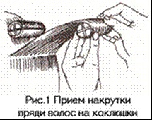
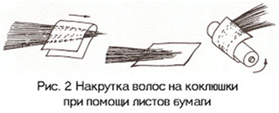
Техника горизонтальной накрутки
Классическая накрутка волос на коклюшки

Slide 6
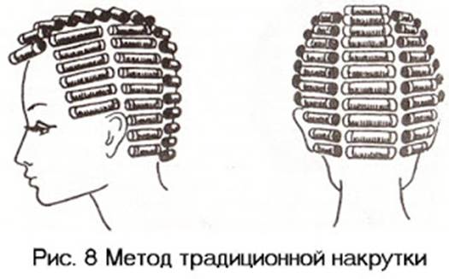
Техника горизонтальной накрутки
Классическая накрутка волос на коклюшки

Slide 7
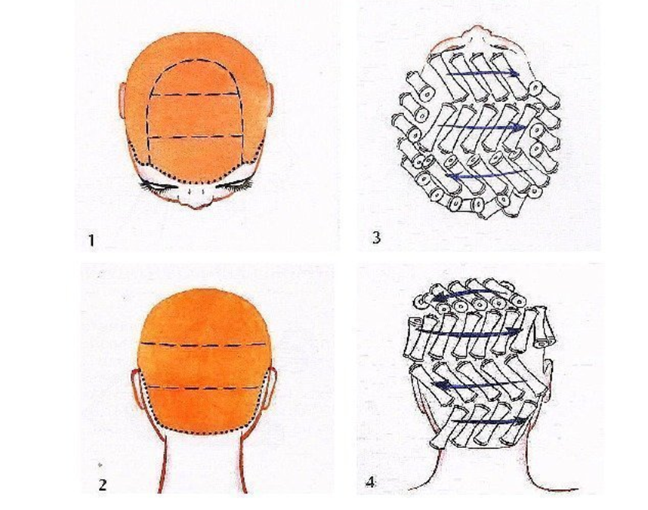
Техника горизонтальной накрутки на волну

Slide 8
Техника горизонтальной накрутки в шахматном порядке

Slide 9
Техника горизонтальной накрутки

Slide 10
Техника горизонтальной накрутки

Slide 11
Возможные ошибки при выполнении накрутки
Неправильный выбор размера и вида коклюшек.
волосы были разделены на большие пряди и слишком плотно или свободно накручены на коклюшки.
слишком большой диаметр коклюшек для данного типа волос.
волосы были сильно натянуты при накручивании и тугие резинки перетянули корни.
угол подъема пряди не соответствует дизайну прически.

Slide 12
Горизонтальная завивка

Slide 13
Горизонтальная завивка

Slide 14
Учебно-производственные работы
1. Подготовить инструменты и приспособления для накрутки волос.
2. Составить технологическую карту этапов накрутки волос способами: классическим , волной, шахматным, прикорневым, частичным.
3. Разделить волосяной покров на зоны в соответствии с вариантами накрутки.
3. Выполнить варианты горизонтальной накрутки волос на коклюшки.
4. Самоанализ, сравнение и обобщение результатов выполненной работы.

Slide 15
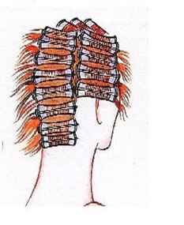
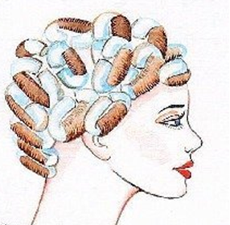
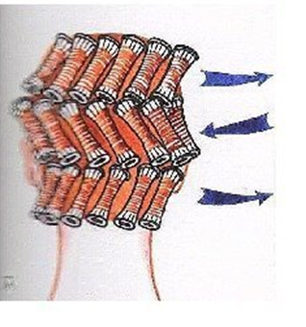
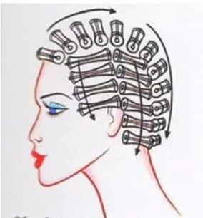
Задание 1. «Исключи лишнее»

Slide 16
Задание 2. «Магазин»
На столе разложены инструменты и приспособления, используемые и неиспользуемые при выполнении прически. Каждый по очереди подходит к столу и выбирает нужный ему предмет. У какой команды «нужных» предметов оказалось больше, та и выиграла.

Slide 17
Спасибо за урок

